Slide 1
メソッドの実行経路の分類を用いた実行履歴可視化ツール
井上研究室
松村 俊徳

Slide 2
プログラム理解
ソフトウェア開発の保守工程において，プログラム理解は重要である
機能の追加
バグの修正
プログラムの理解には実行時情報が利用される
変数の値，命令を実行した行など
Notes:
静的な情報のみでプログラムを理解するのは困難であり，多くの労力を要する

Slide 3
実行時情報
実行時情報を閲覧するには？
Breakpoint-based
デバッガを使用してブレークポイントを設定し，閲覧
欠点:事前に設定しておく必要がある
Log-based
print文を埋め込みプログラムを実行し，閲覧
欠点:事前にprint文を埋め込む必要がある

Slide 4
Omniscient Debugger
プログラム実行の全ての実行時情報を記録し， ユーザーに表示
デバッガと同様のインタフェースを提供
特徴
記録したプログラムの状態の再生・巻き戻しが可能
Notes:
時間を進める，戻すができる

Slide 5
Omniscient Debuggerにおける問題点
Omniscient Debuggerにより閲覧できるのは,
ある1時点の実行時情報である
複数回通過する行における実行時情報の閲覧には，繰り返し操作・閲覧が必要となる
ループ内の行
繰り返し呼び出されるメソッド内の行
Notes:
本ツールと何が一緒で何が違うか

Slide 6
研究概要
目的
複数回実行されるメソッドの実行時情報の閲覧を支援
方法
指定したメソッドの複数回の実行履歴の一覧を提示する
多量の履歴を閲覧するための補助として，実行経路を用いた分類を行う
実行履歴の一覧を提示するツールを作成した
実行経路による分類について調査を行った
Notes:
指定されたメソッドに対して，複数回の呼び出しの一覧を提示する
実行履歴数が減っていないと見れない

Slide 7
手法の説明
プログラムのログを記録し，ログをもとに指定したメソッドの実行を再現
再現した結果を分類
GUIを介しユーザーに提示
ログ
データ
実行履歴
実行
再現
実行履歴
プログラム
実行履歴
分類
提示
分類1
分類2
Notes:
図

Slide 8
ログの記録・実行の再現
ログの記録
プログラムにログを書き出す命令を埋め込む
命令を埋め込んだプログラムを実行し，実行全体のログを記録する
実行の再現
ログデータから，指定したメソッドの実行時情報を再現する
命令の実行順序(実行経路)
各命令を実行したときの変数の値

Slide 9
分類
実行経路の情報を用いて実行履歴の分類を行う
分類基準
通過した行の集合(Line)
通過した行の集合が等しい物は同じ分類
命令の実行順序(Path)
命令の実行順序が等しい物は同じ分類
Notes:
何を分類するためか？
PathSet，if文で通過しなかった場合の値
FullPath，経路が同じもの

Slide 10
分類の例
public static int gcd(int a,int b){
if(a < 1 || b < 1){
return 0;
}
int d = b;
int r = a % b;
while(r > 0){
int n = d;
d = r;
r = n % d;
}
return d;
}
左記のメソッドgcd(int,int)に関して再現・分類を行う
次の5通りの呼び出しについて分類する
gcd(3,3)
gcd(6,-2)
gcd(5,5)
gcd(2,6)
gcd(10,7)
Notes:
事前条件の確認
計算をやめて終了しています
ユークリッドの互除法

Slide 11
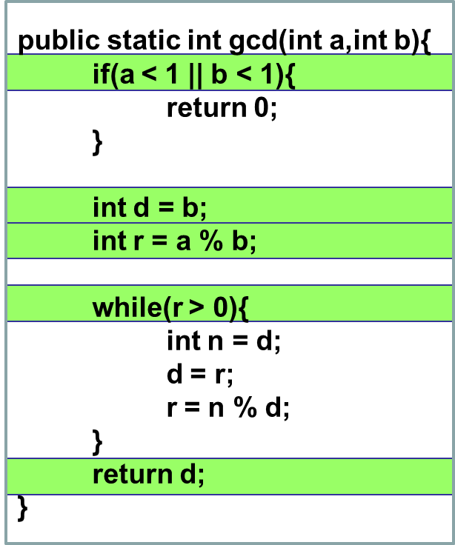
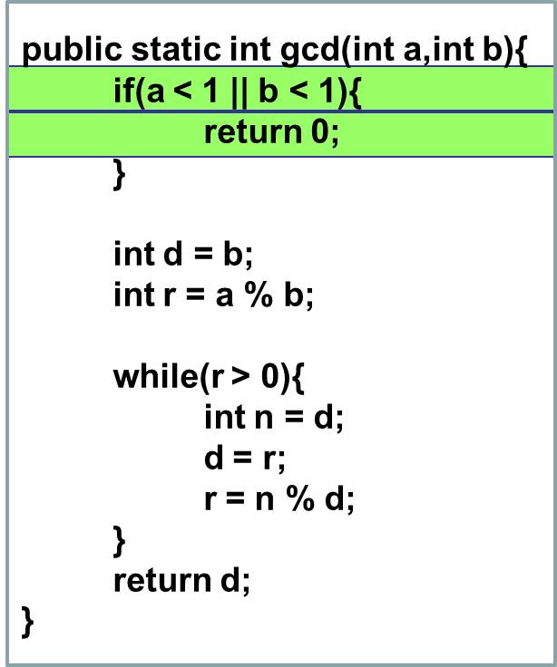
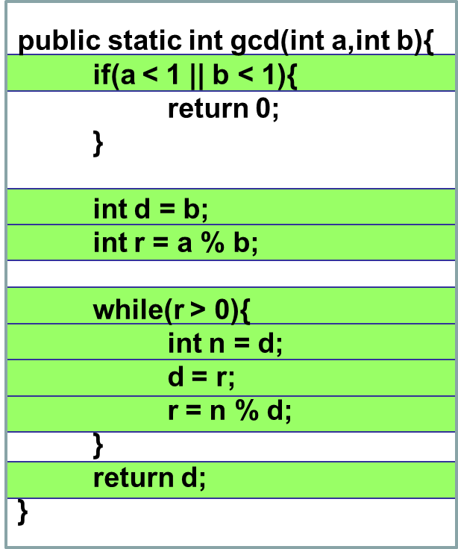
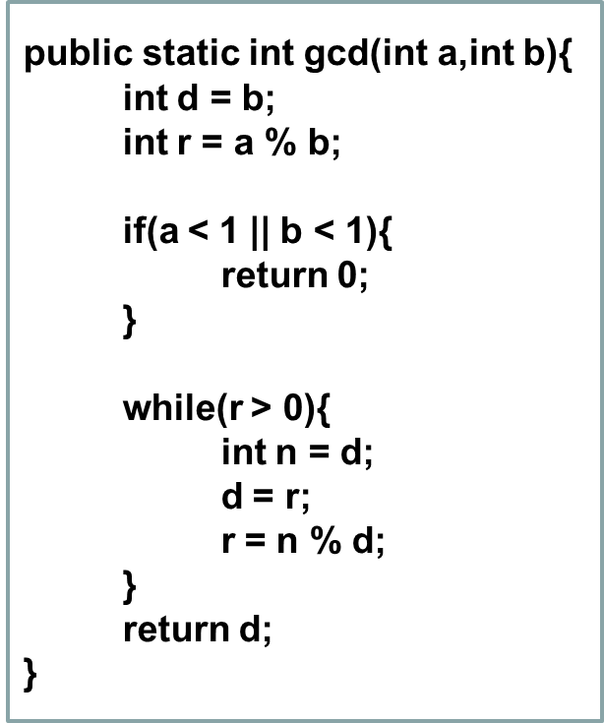
分類基準1：通過したコードの集合(Line)
通過した行の集合が等しいものは同じ分類
gcd(3,3)
gcd(5,5)
gcd(6,-2)
gcd(2,6)
gcd(10,7)

Slide 12
分類基準2：命令の実行順序(Path)
命令の実行順序が等しいものは同じ分類
gcd(1,1)
gcd(5,5)
gcd(6,-2)
gcd(2,6)
gcd(10,7)
ループ回数1回
ループ回数2回
Notes:
ループ回数

Slide 13
実行履歴の提示
実行履歴の一覧をGUIを介しユーザーに提示する
各実行履歴において次の情報を表示する
ローカル変数
実行経路

Slide 14
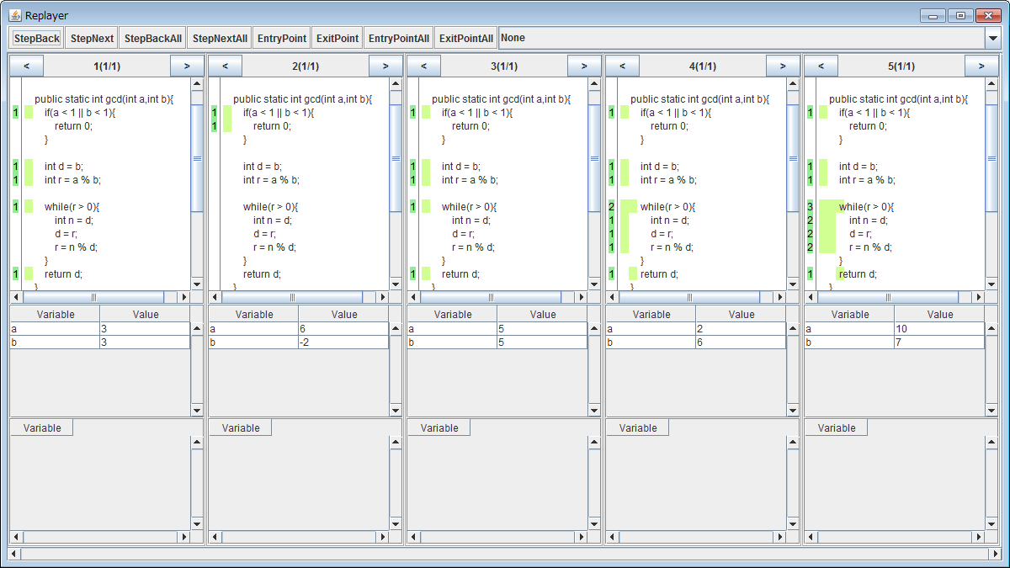
ツールの紹介
実行の再生・巻き戻しボタン
実行履歴
Notes:
ツールを実行した様子を紹介します
分類を行っていない状態です

Slide 15
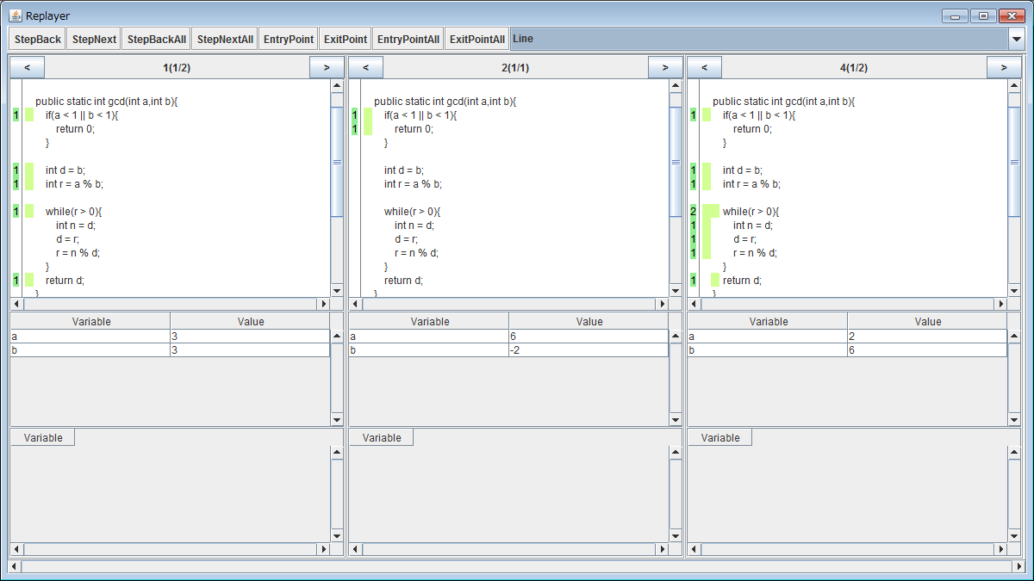
ツールの紹介
分類基準をLineに変更
Notes:
While文の中を見たい

Slide 16
ツールの紹介
現在時刻
各行の通過回数
を数字で表示
実行経路
現在時刻におけるローカル変数の値

Slide 17
ツールの紹介
行を選択
選択した行を通過するときの変数の値の一覧
1回目
2回目
Notes:
一回目の実行での値，2回目の実行での値

Slide 18
ツールの紹介
時刻をクリックすることで
ジャンプ可能

Slide 19
分類に関する調査
調査内容
実行経路による分類で，実行履歴がどの程度分類されるか
1つの画面に表示できる分類数になるか
対象
Dacapoベンチマーク内のアプリケーションであるbatikとfop
2回以上呼び出されていて，ループもしくは分岐を含むメソッド
上記を満たすメソッドはbatikでは903,fopでは867個
約半数のメソッドの実行回数は100回以上
Notes:
どうなったら嬉しいか
人間にとって，使いやすい数の分類かどうか

Slide 20
分類についての調査結果(1/2)
90%のメソッドが3つ以下の分類
Notes:
ループや分岐が存在し，2回以上呼び出されているメソッドを対象
呼び出し回数を表示：中央値30,394
累積グラフ
ヒストグラム

Slide 21
分類についての調査結果(2/2)
90%のメソッドが5つ以下の分類
Notes:
ループや分岐が存在し，2回以上呼び出されているメソッドを対象
呼び出し回数を表示：中央値30,394
累積グラフ
ヒストグラム

Slide 22
考察
多くのメソッドに対して数個のグループに分類できる
Lineによる分類では90%のメソッドが3つ以下の分類
Pathによる分類では90%のメソッドが5つ以下の分類
1つの画面に収まる分類数となる
実行経路による分類を行っても，分類数が膨大となるメソッドが存在

Slide 23
まとめと今後の課題
まとめ
メソッド実行履歴の一覧を閲覧できるツールを作成
実行経路に基づく分類で数個のグループに分けられることを確認
今後の課題
GUIとしての機能強化
ツールの有用性の評価
Notes:
実行時間

